Slide 1

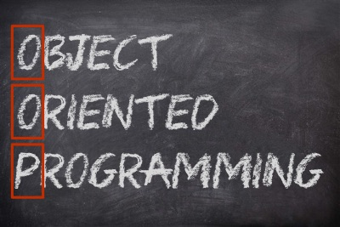

Дефиниране на класове
ООП
Учителски екип
Обучение за ИТ кариера
https://it-kariera.mon.bg/e-learning/

Slide 2

Съдържание
Дефиниране на клас Person
Използване на обекти
Дефиниране на по-сложен клас

Slide 3
Задача: Дефинирайте клас Person
Задача: Дефинирайте клас Person, като за него пазете информация за името и възрастта на човек и реализирайте единствено действието IntroduceYourself(), което отпечатва представяне на човека. След това създайте и използвайте обект от класа Person.

Slide 4
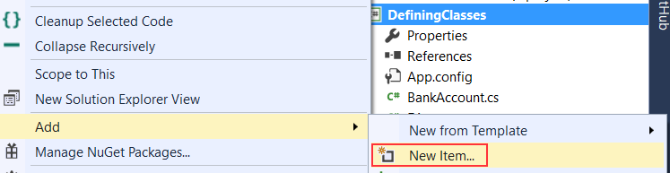
Решение: Дефинирайте клас Person (1)
Нека първо да създадем файл за този клас: [Project] → [Add Class] или: десен бутон върху проекта [Add]→ [New Item] → [Class]
Внимавайте с именуването на класа

Slide 5
Решение: Дефинирайте клас Person (2)
class Person {
private string name;
private int age;
public String Name { //реализираме свойство Name
get { return name; }
set { name = value; }
}
public int Age { //реализираме свойство Age
get { return age; }
set { age = value; }
}
public void IntroduceYourself() {
Console.WriteLine("Здравейте! Аз съм {0} и съм на {1} години.", name, age);
}
}

Slide 6
Решение: Дефинирайте клас Person (3)
Сега е време да използваме класа и да направим обект в Main метода ни в Program.cs:
static void Main(string[] args) {
Person firstPerson = new Person();
firstPerson.Name = "Гошо";
firstPerson.Age = 15;
firstPerson.IntroduceYourself();
}

Slide 7
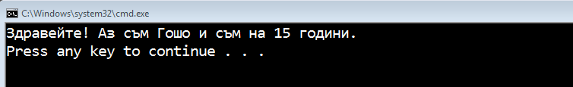
Решение: Дефинирайте клас Person (4)
Ако сте работили правилно ще получите:
Аналогично създайте secondPerson и thirdPerson и извикайте IntroduceYourself и за тях
За момента няма да акцентираме на теоретичния смисъл на кода от по-рано – той ще се уточни допълнително в следващите теми

Slide 8
Задача: Човекът и неговите пари
Задача: Дефинирайте клас Person, като за него пазете информация за името и възрастта на човек, както и информация за банкови сметки (клас BankAccount). Направете метод GetBalance(), който дава информация каква е общата стойност на парите, които притежава човек.

Slide 9
Решение: Човекът и неговите пари (1)
Първо ще създадем файл за клас BankAccount.
След това ще направим възможно в Person да се пази списък от банковите сметки на човека
Последно в класа Person ще добавим метод, който изчислява сумата от балансите на всички смекти в списъка

Slide 10
Решение: Човекът и неговите пари (2)
class BankAccount {
private int id;
private double balance;
public int ID {
get { return id; }
set { id = value; }
}
public double Balance {
get { return balance; }
set { balance = value; }
}
}

Slide 11
Решение: Човекът и неговите пари (3)
В Person.cs добавете поле, в което ще се пази списък от банковите сметки, както и свойство:
class Person {
//TODO: добавете полета за име и възраст
private List<BankAccount> accounts = new List<BankAccount>();
//TODO: добавете свойства за име и възраст
public List<BankAccount> Accounts {
get { return accounts; }
set { accounts = value; }
}
}

Slide 12
Решение: Човекът и неговите пари (4)
В Person.cs добавете метода, който ще изчислява стойността на сумата от балансите на всички сметки:
class Person {
//...
public double GetBalance() {
return accounts.Sum(element => element.Balance);
}
}

Slide 13
Решение: Човекът и неговите пари (4)
Създайте три обекта от клас Person в Main().
Създайте един обект от клас BankAccount, задайте му ID и баланс и го добавете към първия човек, използвайки метода Add() - не забравяйте, че .Accounts е списък и има метод Add()
Аналогично за втория човек създайте две сметки и му ги добавете, а за третия – три;
Изкарайте трите суми – състоянието на първия, втория и третия човек

Slide 14
Дефиниране на класове
https://it-kariera.mon.bg/e-learning/

Slide 15




Министерство на образованието и науката (МОН)
Настоящият курс (презентации, примери, задачи, упражнения и др.) е разработен за нуждите на Национална програма "Обучение за ИТ кариера" на МОН за подготовка по професия "Приложен програмист"
Курсът е базиран на учебно съдържание и методика, предоставени от фондация "Софтуерен университет" и се разпространява под свободен лиценз CC-BY-NC-SA

